Slide 1
O(n)时间解决的面试题（上）
七月算法 曹鹏
2015年5月9日

Slide 2
提纲
  简介
  一些例题
    例1 名人问题 （社会名流问题）
    例2 Trapping in Rain Water
    例3 Container With Most Water
    例4 最大间隔问题
    例5 01相等的串
    例6 二进制矩阵最多1
  总结
<number>/21
julyedu.com

Slide 3
简介
O(n)是什么
  注意n是什么
    规模 图：节点？边？
  扫一遍
  两头扫
  双重循环，但是内循环变量不减
  单调性
    队列
    堆栈
<number>/21
julyedu.com

Slide 4
例1 名人问题
例1 有n个人他们之间认识与否用邻接矩阵表示 (1表示认识,0表示不认识)，并且A认识B并不意味着B认识A,名人定义为他不认识任何人且所有人都认识他的人。请求出所有名人。
  分析： 最多有几个名人？只有1个！（有两个的话，他们认识不认识？）
  O(n²)的笨方法，遍历i，检查每个j，是否满足i不认识j且j认识i。
<number>/21
julyedu.com

Slide 5
例1 续
O(n)的方法
  对于两个人i和j
    如果i认识j, 则i显然不是名人，删掉i
    如果i不认识j，则j显然不是名人，删掉j
  最终剩余一个人，检查他是否是名人
实现1
  用一个数组保存所有没检查人的编号
  数组如何删除a[i]?
    不保证顺序的时候 只要a[i] = a[--n]即可
<number>/21
julyedu.com

Slide 6
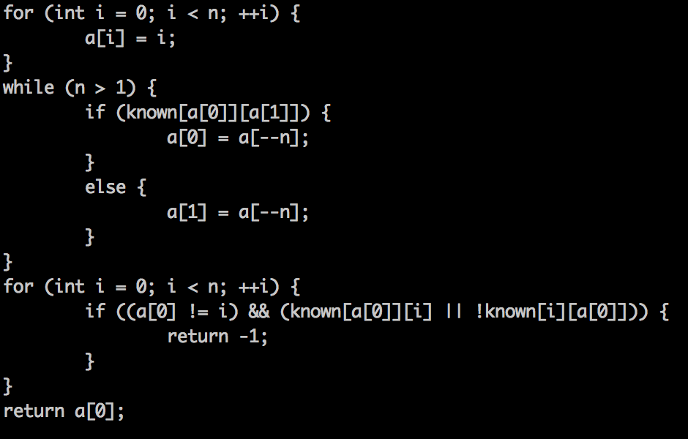
例1 续2
伪代码： 时间O(n)，空间O(n)
<number>/21
julyedu.com

Slide 7
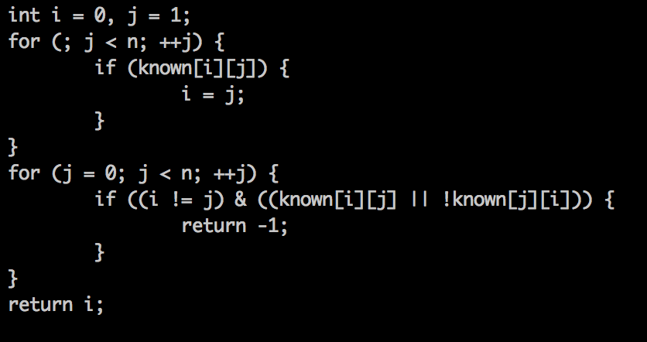
例1 续3
实现2 优化、优化、再优化
  能否O(1)空间？
  “一头扫”
    i < j
    [0..i – 1]没有名人
    [i + 1..j – 1]没有名人
    如果i认识j, 删掉i
      i = j, j = j + 1
    如果i不认识j,删掉j
      j = j + 1
<number>/21
julyedu.com

Slide 8
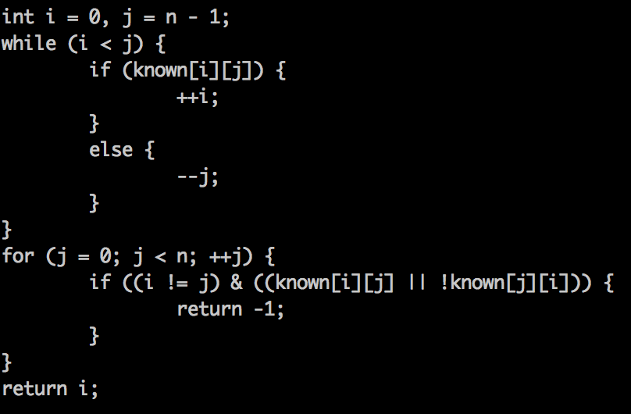
例1 续4
实现3 “两头扫”
  i＝ 0， j = n – 1
  i < j
    [0..i – 1]没有名人
    [j + 1..n]没有名人
    如果i认识j，删掉i
      ++i
    如果i不认识j,删掉 j
      --j
<number>/21
julyedu.com

Slide 9
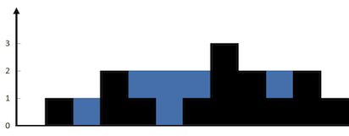
例2 Trapping in Rain Water
例2 Leetcode 42 给定每个块高度，求下雨后积水。 图对应[0,1,0,2,1,0,1,3,2,1,2,1]
  分析： 每一块和水高度等于它左面（包括本身）的最大值和右边（包括本身）的最大值里较小的
<number>/21
julyedu.com

Slide 10
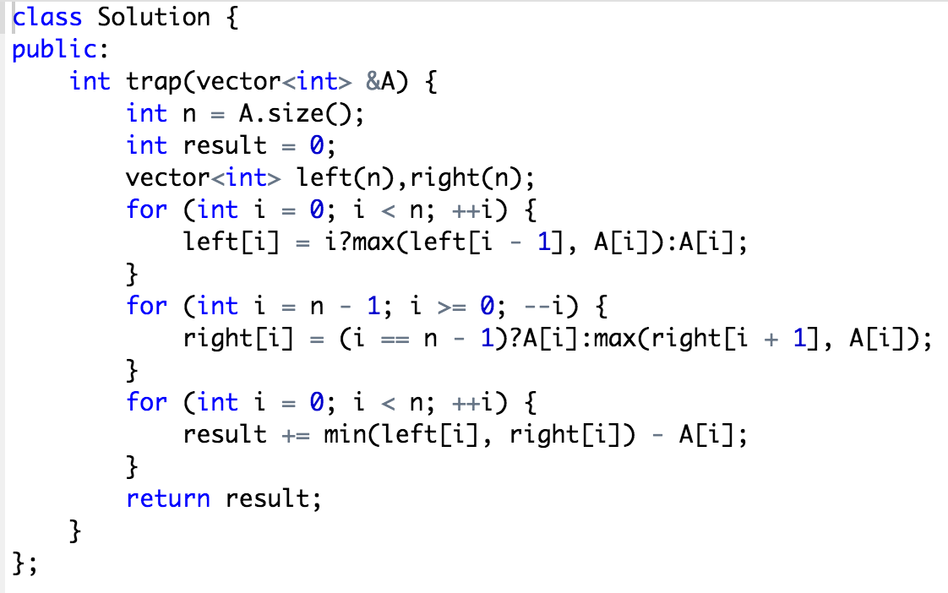
例2 续
利用“前缀”和“后缀”
<number>/21
julyedu.com

Slide 11
例3 Container With Most Water
例3 Leetcode 11 一个数组a[i]表示数轴上i的位置有一条高度为a[i]的竖直的线段，把两条线段当作一个容器左右边的高度，问那两条线段组成的容器容积最大？
  本质是求 i < j, max{min{a[i], a[j]} * (j – i)}
  算法两头扫：
    i = 0, j = n - 1, best = 0
    i < j
      best = max(best, min{a[i], a[j]} * (j – i));
      if (a[i] < a[j]) ++i; else --j;
<number>/21
julyedu.com

Slide 12
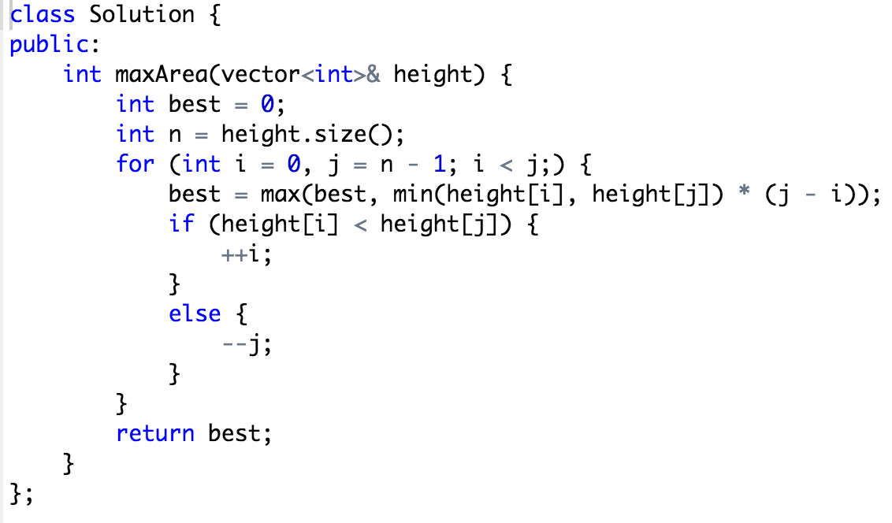
例3 续1
<number>/21
julyedu.com

Slide 13
例3 续2
证明： 算法一定扫过最优解
  关键：如果一边移动到了最优解，另一边还没到最优解，没到的那边高度一定比最优解中较低的边低！ （道理：因为x轴上宽度更宽）
    无论高或者低的那边先到最优解，根据我们的“关键点”，另外那边一定比它还要低，算法会一直移动另外那边到最优解，而高的这边保持不动。
<number>/21
julyedu.com

Slide 14
例4 最大间隔问题
例4 给定数组a，求下标对i, j满足a[i] ≤ a[j]，并且j – i最大。
分析：
  假设目前最优解是d, 对于j，至少要检查i＝ j – d – 1才可能更优
  记录前缀最小值p[x] = min{a[0..x]}
  倒着循环j,对于每个j看一下p[j – d – 1]是否<= a[j]，用p “引导”
  如果前面都比a[j]大，则这个j得不到更优的解
<number>/21
julyedu.com

Slide 15
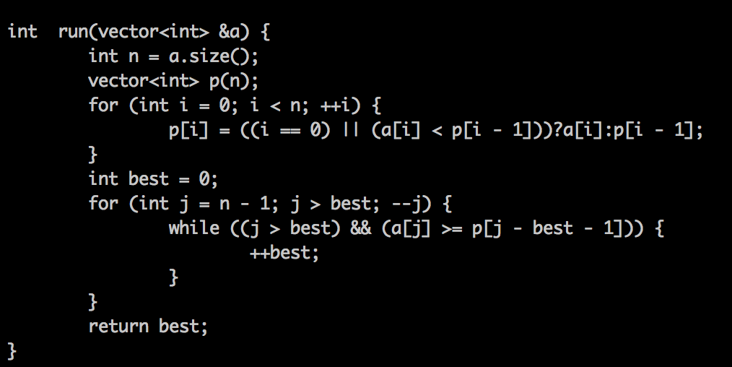
例4 续
对best的理解
julyedu.com

Slide 16
例5 01相等的串
例5 给定一个01串，求它一个最长的子串满足0和1的个数相等。
  分析：把0看成 -1, 1当作＋1，还记得“前缀和”么？
  需要两个前缀和相等，则这两个前缀和之间的子串满足0的个数和1的个数相等。
  对前缀和排序？ O(nlogn)
  优化——不需要排序
    前缀和范围是[-n..n]，我们加上n之后就是[0..2n]，只要记录第一次出现的位置
<number>/21
julyedu.com

Slide 17
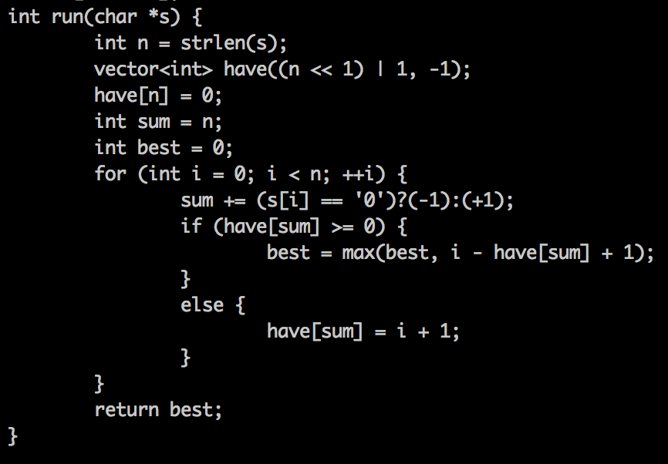
例5 续
本质：
用hash代替排序。
而当hash值是比较小的非负整数时，
可以用做数组下标
<number>/21
julyedu.com

Slide 18
例6 二进制矩阵中1的个数
例6 给定n * n的01方阵，每一行都是降序的（即先连续的一段1，再连续的一段0），求1最多的那行中1的个数？
  分析：
    算法1 数出每一行的1…… 复杂度O(n²)
    算法2 二分出每一行0和1的分界线 复杂度
      O(nlogn)
    算法3
      如果某个位置时1，则向右，是0则向下 （我们只需要找到比本行更多的1才有意义！）
<number>/21
julyedu.com

Slide 19
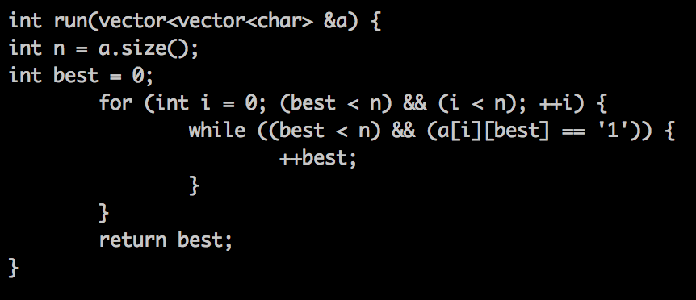
例6 续
时间复杂度O(n)
<number>/21
julyedu.com

Slide 20
总结
其他问题和算法
  最大子数组和
  KMP （extend)
  Manacher
  最大直方图 （单调堆栈)
  滑动窗口最大值 （单调队列）
  快排Partition过程
  杨氏矩阵查找
    荷兰国旗问题
    First Missing Positive
  排列组合相关
    Next/Previous permutation
  树相关
    二叉树遍历、（最大、最小）深度、同构、镜像判断、平衡判断
多思考，多练习
<number>/21
julyedu.com

Slide 21
谢谢大家
更多视频尽在：
  http://www.julyedu.com/
    免费视频
    直播课程
    面试问答
Contact us：微博
  @七月算法
  @七月问答
  @曹鹏博士
<number>/21
julyedu.com

